Slide 1



Stillhet sårer
Notes:
Til deg som lærer:
Stillhet sårer er et samarbeidsprosjekt mellom Amnesty, Norges institusjon for menneskerettigheter og Catalysts, med mål om å skape verktøy som senker terskelen for å reagere når man er vitne til at andre utsettes for hets, rasisme og diskriminering. Prosjektet er støttet av Bufdir og Sparebankstiftelsen DNB. Du kan lese mer om prosjektet på www.stillhetsarer.no

Slide 2
Opplæring i SOS-metoden
Hvordan kan du gripe inn når du er vitne til at noen utsettes for hets, rasisme og diskriminering?
Notes:
Læringsmål:
- Elevene vil samtale om hva hets, rasisme og diskriminering er, og hvilke konsekvenser det kan ha for de som blir utsatt for det.
- Elevene vil utforske hvilke alternativer de har når de er vitne til at andre utsettes for hets, rasisme og diskriminering.
Til dette undervisningsopplegget finner du et vedlegg “Støtteark SOS i det offentlige rom”. Dette kan bidra til å stimulere samtaler i gruppene.
Til deg som lærer:
Start med å fortelle elevene at i dag skal det gjennomføres et undervisningsopplegg fra Amnesty, om hvordan man kan gripe inn når man er vitne til at noen utsettes for hets, rasisme og diskriminering.
I dag skal vi bli bedre kjent med:
- Hva er hets, rasisme og diskriminering,
- Hvilke konvekvenser det kan ha for de som blir utsatt for det,
- Hva vi kan gjøre når vi er vitne til at noen utsettes for det,
Gjerne si noen ord om at hets, rasisme og diskriminering kan være sensitive temaer, og at dersom noen føler behov for å ta en pause underveis er det greit å gå en tur på gangen. Det er også fint om du som lærer er tilgjengelig for samtale etter opplegget skulle det være nødvendig. Denne sliden er tiltenkt å bidra til å skape et trygt rom. Når man skal gjennomføre dialog om kontroversielle og sensitive teamer er det viktig å være bevisst på nettopp det: Rasisme, diskiminering og hets kan være utfordrende tema for ulike grunner. Sett regler i gruppen: Enkelte av temaene kan være tabubelagt og vanskelige å snakke om. Det er derfor viktig å få frem at det ikke er noen rette eller gale svar.
Amnesty er verdens største menneskerettighetsorganisasjon, og kjemper for at alle skal ha sine grunnleggende rettigheter respektert. En av våre rettigheter er retten til å leve et liv fritt fra diskriminering. En annen er ytringsfriheten. I dette opplegget vil vi snakke litt om hva som er greit å si, innenfor ytringsfriheten, og hva som strider mot retten til å leve et liv fritt fra diskriminering.

Slide 3

Hvordan snakker vi om hets, rasisme og diskriminering?
Notes:
Til deg som lærer:
Denne sliden er tiltenkt å bidra til å skape et trygt rom. Når man skal gjennomføre dialog om kontroversielle og sensitive teamer er det viktig å være bevisst på nettopp det: Rasisme, diskiminering og hets kan være utfordrende tema for ulike grunner.
Sett regler i gruppen: Enkelte av temaene kan være tabubelagt og vanskelige å snakke om. Det er derfor viktig å få frem at det ikke er noen rette eller gale svar. Det er viktig å respektere hverandres perspektiver, og vise hensyn ovenfor hverandre. En fin påminnelse er at vi ikke alltid vet alt om våre klassekamerater eller bekjente, og at det kan være noen som har opplevd noe vi ikke vet om.
Forventningsavklaring eller en øvelse for å skape et trygt klasserom? Gjør det som passer best for din klasse.

Slide 4
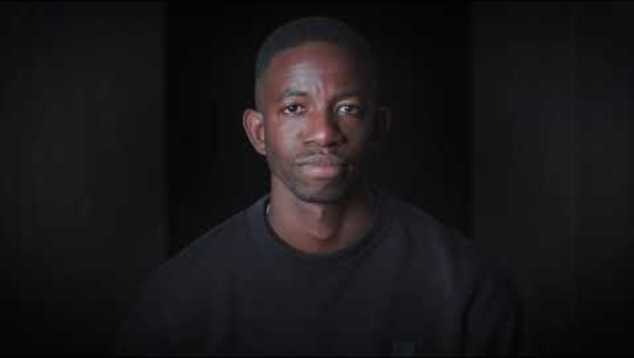
Notes:
Til deg som lærer:
Denne filmen kan være et anslag for å samle klassen rundt temaet for undervisningen, og for å sette i gang elevenes tanker rundt dette.
Spør gjerne om hva elevene la merke til skjedde i filmen, og hvorfor de reagerte på akkurat dette.
Youtube-lenke til filmen: https://youtu.be/zGeptiSxNCU?si=qmbp_AhRiGkJCy0t
Film: Clockwork

Slide 5
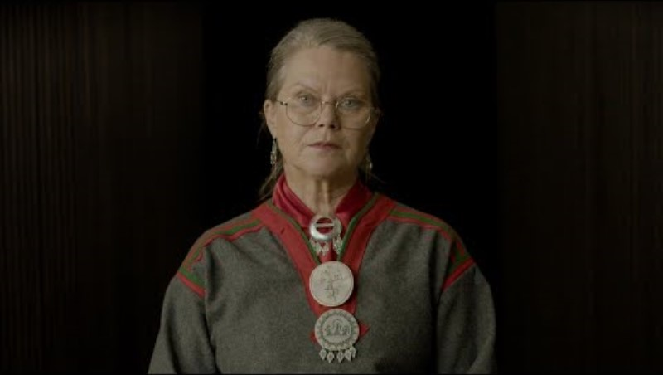
Notes:
Til deg som lærer:
Denne filmen kan være et anslag for å samle klassen rundt temaet for undervisningen, og for å sette i gang elevenes tanker rundt dette.
Spør gjerne om hva elevene la merke til skjedde i filmen, og hvorfor de reagerte på akkurat dette.
Youtube-lenke til filmen: https://youtu.be/zGeptiSxNCU?si=qmbp_AhRiGkJCy0t
Film: Clockwork

Slide 6
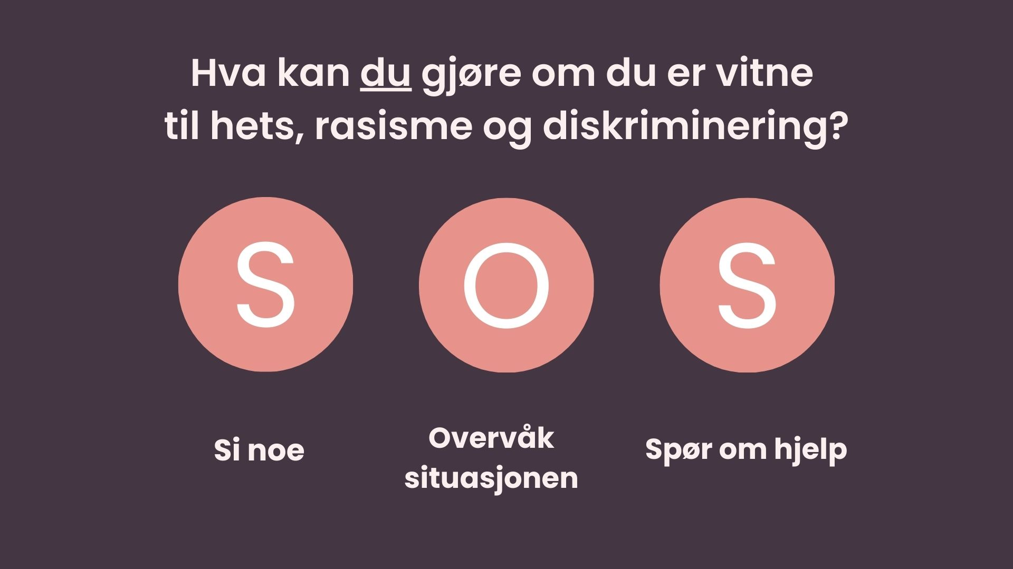

Notes:
I dag skal vi lære mer om SOS-metoden, som er en huskeregel for hva vi kan gjøre når vi er vitne til at andre utsettes for hets, rasisme og diskriminering.
SOS står for
S – si noe
O – overvåk situasjonen
S – spør om hjelp
Vi skal gå nærmere gjennom denne metoden etter en gjennomgang av hva hets, rasisme og diskriminering er.

Slide 7
Hva er hets, rasisme
og diskriminering?
Notes:
Til deg som lærer:
Undervisningsoppleggene knyttet til SOS-metoden tematiserer rasisme, diskriminering og hatefulle ytringer. Det er derfor viktig at elevene (og lærere!) har kunnskap om disse begrepene.
Formålet med denne sliden er å få elevene til å reflektere rundt deres tanker om hva hets, rasisme og diskriminering er. Dette er en fin mulighet til å starte samtaler I grupper eller par, og gjerne få elevene til å skrive ned noen stikkord. Gå gjennom dette i plenum, og oppklar eventuelle misforståelser.
Her kan du velge om du vil gå gjennom definisjonene på disse begrepene (neste slide), eller gi en overordnet forståelse av at hets, rasisme og diskriminering er ord eller handlinger som går på bekostning av en annens identitet.
Alle mennesker har rett til å leve et liv fritt fra diskriminering - det er en menneskerett, forankret i menneskerettighetserklæringen. Menneskerettighetene gjelder for alle, overalt og alltid. Likevel ser man at noen mennesker er særlig utsatt for rasisme, diskriminering og hatefulle ytringer.
Diskriminering er å bli usaklig og urettferdig forskjellsbehandlet på grunn av hvem du er, og hvor du kommer fra.
Rasisme er når ord eller handlinger fører til urettferdig forskjellsbehandling eller tanken om at noen er mindre verdt på bakgrunn av deres hudfarge, religion, kultur eller hvor de kommer fra.
Hets er ytringer som er stigmatiserende, nedverdigende, trakasserende eller truende, og er rettet mot et individ eller en gruppe på grunnlag av gruppekarakteristikker (om for eksempel etnistiet).
Ønsker du at elevene skal bruke mer tid på finne ut av hvilke menneskerettigheter som er relevante, kan de se gjennom en forenklet versjon av menneskerettighetene, de finner du her: Menneskerettighetene: Forenklet versjon | Amnesty International Norge
Forslag til relevante menneskerettigheter:
Artikkel 2: Ingen må bli diskriminert på grunn av sin alder, religion, kjønn, etnisitet, livssituasjon eller andre forhold.
Artikkel 7: Vi er alle ulike, men lovene må være like for alle. Love må beskytte alle mot diskriminering.
Artikkel 18: Enhver har rett til tanke-, samvittighets- og religionsfrihet.
Artikkel 19: Enhver har rett til menings og ytringsfrihet.
Hvor skillet mellom ytringsfrihet og straffbare ytringer og handlinger kan bli et tema under dette undervisningsopplegget.
Artikkel 19 sier at Alle har rett til å ha sin egen mening, si hva de tenker og til å utveksle informasjon og idéer med andre. Du kan si hva som helst, så lenge du ikke gjør det på en måte som krenker andres menneskerettigheter.

Slide 8
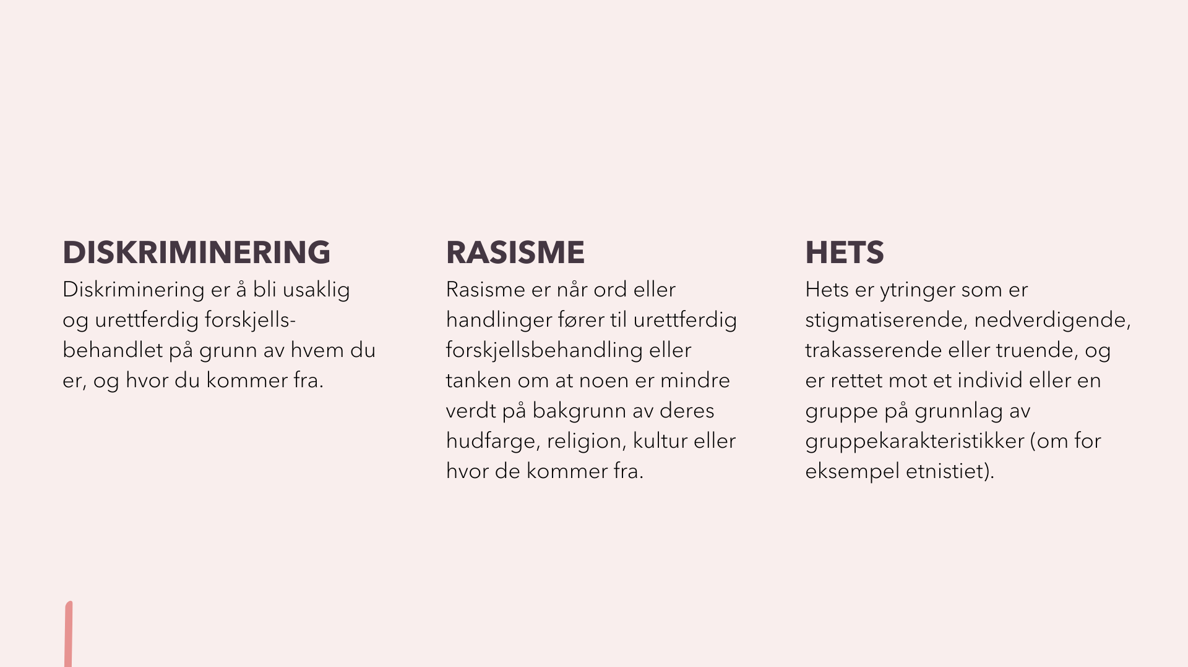
Begreper
Kilde: Redd Barna og Norges institusjon for menneskerettigheter
Notes:
Til deg som lærer:
Undervisningsoppleggene knyttet til SOS-metoden tematiserer rasisme, diskriminering og hatefulle ytringer. Det er derfor viktig at elevene (og lærere) har kunnskap om disse begrepene.
Alle mennesker har rett til å leve et liv fritt fra diskriminering - det er en menneskerett, forankret i menneskerettighetserklæringen. Menneskerettighetene gjelder for alle, overalt og alltid. Likevel ser man at noen mennesker er særlig utsatt for rasisme, diskriminering og hatefulle ytringer.
Les definisjonene høyt, og la elevene stille eventuelle oppfølgingsspørsmål.
Ofte hører disse menneskene til en minoritetsgruppe. Minoritet er derfor også et sentralt og viktig begrep i de følgende delene av undervisningsopplegget.
Minoritet: "Minoritet betyr mindretall, og brukes om en folkegruppe som utgjør et mindretall av et lands befolkning." (Store norske leksikon)
Mer omfattende definisjoner av begrepene:
Rasisme: "Rasisme er i smal betydning oppfatninger, holdninger eller handlinger som deler mennesker inn i påståtte «raser» hvor noen hevdes å være mer verdifulle enn andre. I dag brukes begrepet rasisme også i vid betydning om flere former for etnisk diskriminering som ikke nødvendigvis bygger på forestillingen om «menneskeraser», men som også skjer på basis av andre kjennetegn som nasjonalitet, utseende, kultur eller religion." (Store norske leksikon)
Diskriminering: "Diskriminering betyr å behandle noen mindre gunstig enn andre. Ordet brukes oftest for å betegne en usaklig eller urimelig forskjellsbehandling av individer på grunnlag av deres kjønn, religion, tilhørighet til etniske grupper, nasjonaliteter eller nedsatt funksjonsevne." (Store norske leksikon)
Hatefulle ytringer: "Med diskriminerende og hatefulle ytringer menes ytringer som er straffbare fordi de har et kvalifisert krenkende innhold. (...) Offentlige hatytringer kan straffes med bot eller fengsel inntil tre år. Ytringer som ikke fremsettes offentlig, men i en mer privat sammenheng, har en lavere strafferamme, og kan straffes med bot eller fengsel inntil ett år." (Store norske leksikon)
Angående definisjonen av hets og hatprat:
Hets og hatprat kan omfatte støtende ytringer som er lovlige, samt ytringer som utgjør «hatefulle ytringer» etter straffeloven § 185 eller «trakassering» etter likestillings- og diskrimineringsloven § 13.
Hets, hatefulle ytringer og diskriminering er tre overlappende begreper som kan defineres på ulike måter. Det kan derfor være nyttig å se på hvordan de henger sammen som ulike former og manifestasjoner av det underliggende hovedproblemet – fordommer.
Hvilke konsekvenser har hets og diskriminering?
Å bli utsatt for hets eller diskriminering kan oppleves som krenkende, skremmende og svært nedverdigende. På individnivå kan det ha direkte, skadelige konsekvenser for både psykisk og fysisk helse, og kan hindre de som opplever det i å delta i den offentlige debatten, i arbeidslivet eller i utdanning. Å være vitne til hets eller diskriminering kan også ha negative konsekvenser for dem som observerer den. På gruppenivå kan det begrense andre i å ytre seg fritt i det offentlige ordskiftet, holde liv i fordommer, og i ytterste konsekvens legitimere vold rettet mot personer som tilhører de berørte gruppene. For minoriteter kan det oppleves som et angrep på deres status som likeverdige medlemmer av samfunnet.

Slide 9

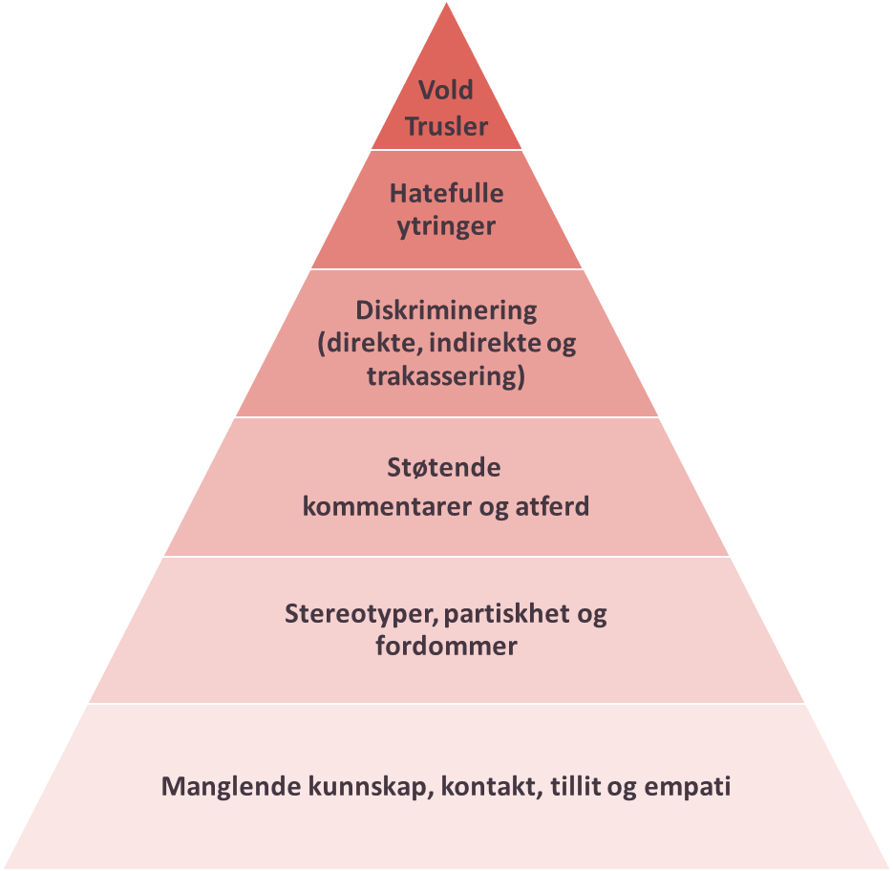
Fordomspyramiden
Kilde: Stille i møte med hets. Norges institusjon for menneskerettigheter 2023
Notes:
Gjennomgang fordomspyramiden.
Til deg som lærer:
Det er mange måter å presentere fordomspyramiden på, avhengig av tidsbruk og hvor dypt man ønsker å gå inn i tematikken.
Amnesty foreslår 2 alternativer til hvordan presentere pyramiden:
Enkel gjennomgang av fordomspyramiden, med to hovedpoenger (se notatfeltet under) – Slide 8 og 11
Gjennomgang + interaktiv øvelse hvor elevene skal plassere konkrete situasjoner i pyramiden – Slide 8-11
Velg den metoden du ønsker og flytt resterende slides til bunnen av presentasjonen
For beskrivelser av foromspyramiden og den interaktive øvelsen, se vedlegget «Lærerveiledning: Fordomspyramiden».
To viktige poenger med fordomspyramiden:
1. Det som skiller de to nederste nivåene fra de fire øverste er at disse omfatter noe som bor i oss, mens de fire over omfatter hva man gjør/sin atferd som konsekvens av det vi har inni oss. Har noen sterk mistillit til en minoritetsgruppe som resultat av lite kontakt og manglende kunnskap – vil dette kunne resultere i støtende eller ufølsomme kommentarer og atferd, diskriminering, hatefulle ytringer og i verste fall vold eller trusler. Det er derfor viktig at vi lærer mer om hverandre, at vi utfordrer stereotypier og fordommer.
2. Juridisk sett spiller alvorlighetsgrad i fordomspyramiden en rolle (se kapittel 2 i rapporten «Stille i møte med hets» for mer informasjon). Det vi ønsker å løfte frem her er at det er viktig å ha forståelse for at den juridiske alvorlighetsgraden ikke nødvendigvis betyr det samme som opplevd alvorlighetsgrad. For eksempel kan konsekvensene av å bli utsatt for diskriminering gjennom fordommer, stereotypiske holdninger eller mangel på kunnskap oppleves som svært ubehagelige for den som blir utsatt.
Kunnskap om fordomspyramiden gjør det enklere for mennesket å identifisere diskriminering av ulik forekomst. Samtidig er det viktig å understreke at all diskriminering skal motarbeides og slås ned på - uavhengig av grad. Dette er også i tråd med arbeidet for ytringsfrihet.
De tre nederste nivåene er beskyttet av ytringsfriheten. Ytringsfrihet er retten du har til å ytre din mening - så lenge den ikke er hatefull eller diskriminerende, i tillegg til retten du har til å motta og gi informasjon (Amnesty, 2023).
Summespørsmål dersom du ønsker å nærmere inn på ytringsfriheten: Hvordan kan vi vite hva som er diskriminering, og hva som er innenfor ytringsfriheten? Spiller det noen rolle for den som blir utsatt?
Ønsker du mer informasjon om fordomspyramiden og lover anbefaler vi å lese kapittel 2 i NIMs rapport «Stille i møte med hets», som ble skrevet som kunnskapsgrunnlag for prosjektet. Du finner den her: https://www.nhri.no/2023/stille-i-mote-med-hets-en-rapport-om-tilskuerintervensjon-i-norge/

Slide 10
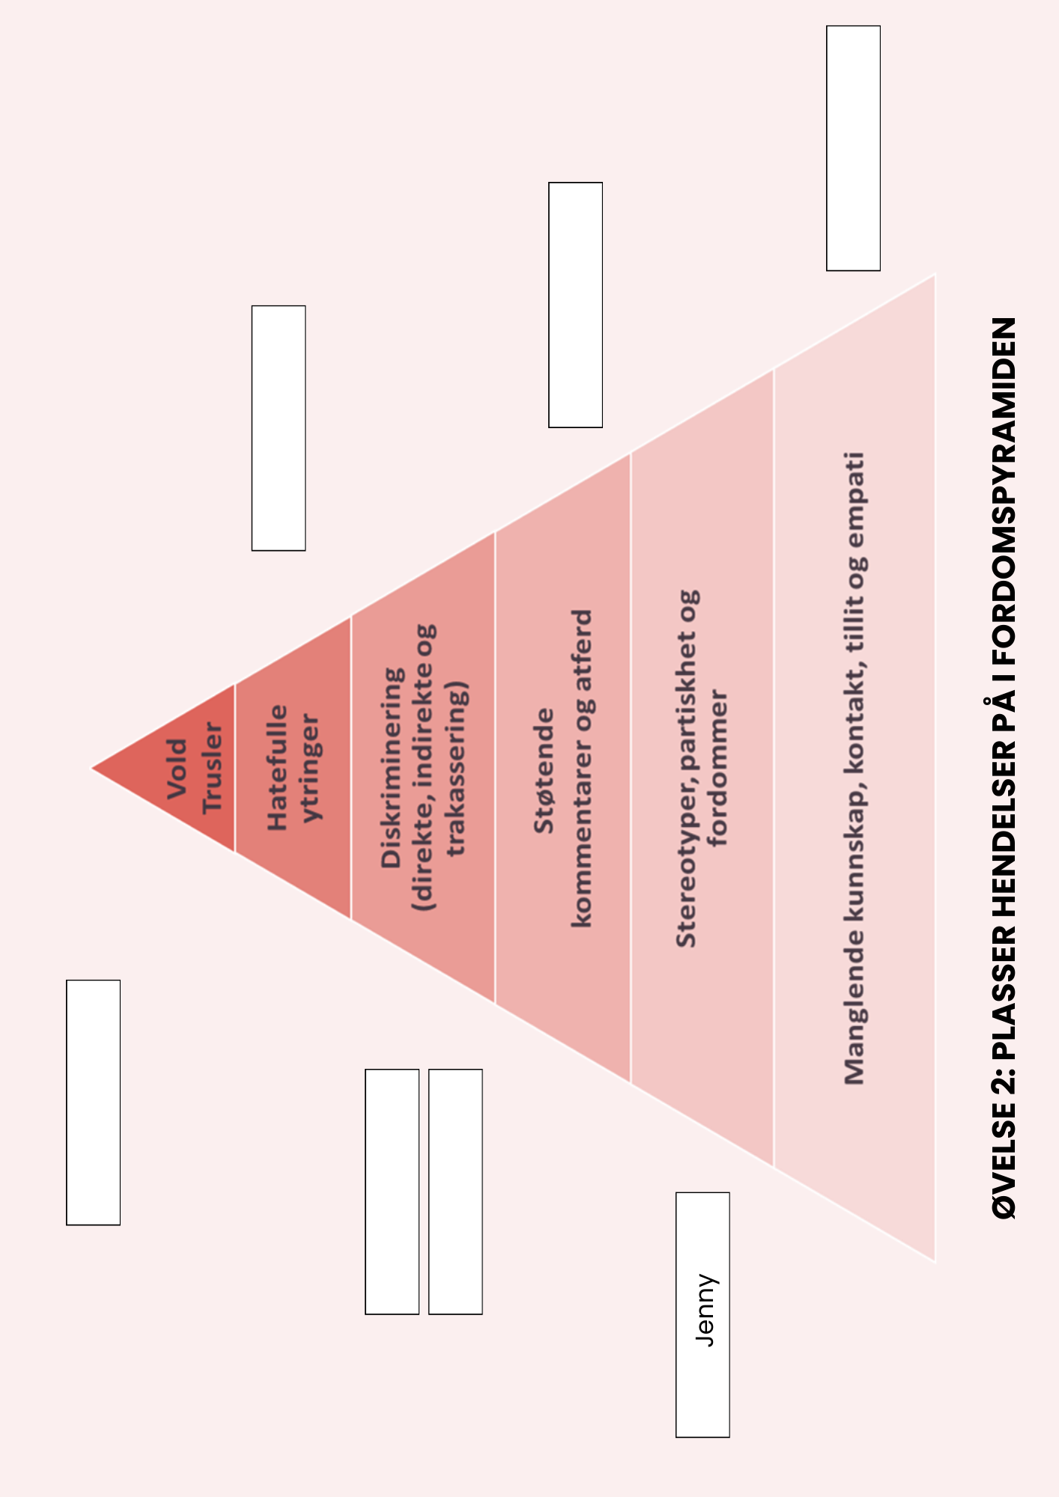
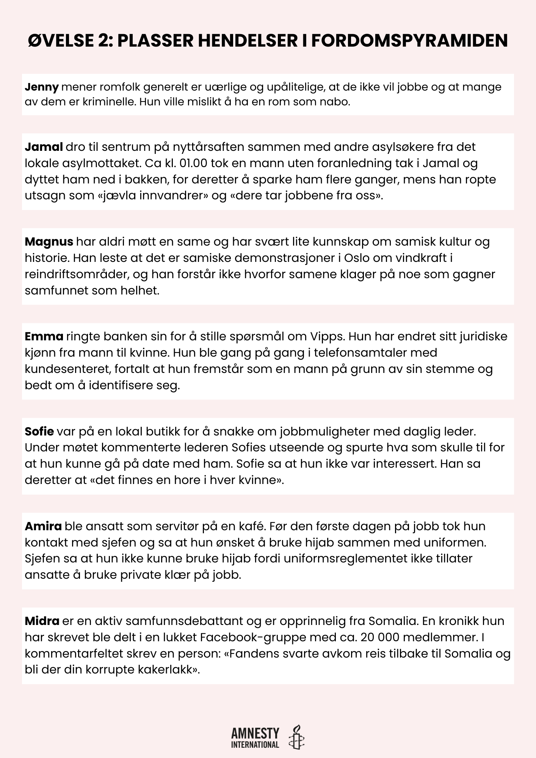
Fordomspyramiden
Notes:
Fordomspyramiden med interaktiv øvelse. Ønsker du ikke å gjennomføre interaktiv øvelse skjuler du denne sliden.
Elevene sitter sammen i grupper og forsøker å plassere hvor ulike hendelser burde plasseres i fordomspyramiden. Gå gjennom fasiten i plenum. Denne øvelsen krever en grundigere gjennomgang av nivåene før øvelsen, avhengig av refleksjonsnivå og kjennskap til temaet blant elevene.
Se fasit på slide 9.
Ønsker du veiledning i hvordan gjennomføre denne øvelsen? Ta gjerne kontakt på opplaering@amnesty.no

Slide 11
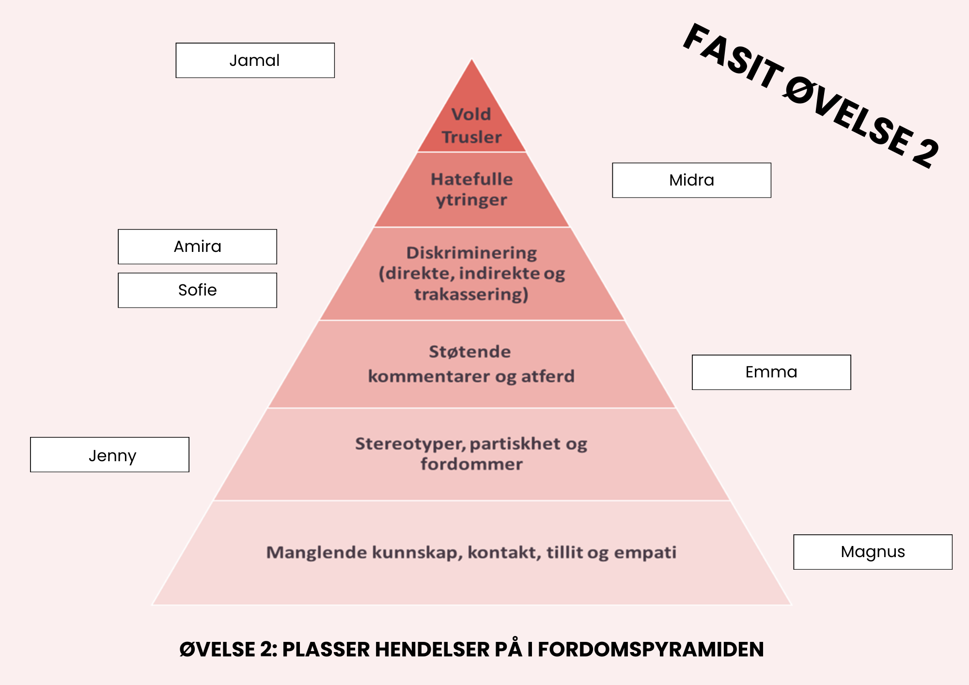
Notes:
Fordomspyramiden interaktiv øvelse fasit. Ønsker du ikke å gjennomføre interaktiv øvelse skjuler du denne sliden.

Slide 12
Fordomspyramiden
Hva skiller de to nederste nivåene fra de fire øverste?
Tror du alvorlighetsgrad spiller noen rolle for den som er utsatt? Hvorfor?
Kilde: Stille i møte med hets. Norges institusjon for menneskerettigheter 2023
Notes:
Refleksjonsspørsmål fordomspyramiden. Denne er fint å gjennomføre både med og uten interaktiv øvelse.
To viktige poenger:
1. Det som skiller de to nederste nivåene fra de fire øverste er at disse omfatter noe som bor i oss, mens de fire over omfatter hva man gjør/sin atferd som konsekvens av det vi har inni oss. Har noen sterk mistillit til en minoritetsgruppe som resultat av lite kontakt og manglende kunnskap – vil dette kunne resultere i støtende eller ufølsomme kommentarer og atferd, diskriminering, hatefulle ytringer og i verste fall vold eller trusler. Det er derfor viktig at vi lærer mer om hverandre, at vi utfordrer stereotypier og fordommer.
2. Juridisk sett spiller alvorlighetsgrad i fordomspyramiden en rolle (se kapittel 2 i rapporten «Stille i møte med hets» for mer informasjon). Det vi ønsker å løfte frem her er at det er viktig å ha forståelse for at den juridiske alvorlighetsgraden ikke nødvendigvis betyr det samme som opplevd alvorlighetsgrad. For eksempel kan konsekvensene av å bli utsatt for diskriminering gjennom fordommer, stereotypiske holdninger eller mangel på kunnskap oppleves som svært ubehagelige for den som blir utsatt.
Kunnskap om fordomspyramiden gjør det enklere for mennesket å identifisere diskriminering av ulik forekomst. Samtidig er det viktig å understreke at all diskriminering skal motarbeides og slås ned på - uavhengig av grad. Dette er også i tråd med arbeidet for ytringsfrihet.
De tre nederste nivåene er beskyttet av ytringsfriheten. Ytringsfrihet er retten du har til å ytre din mening - så lenge den ikke er hatefull eller diskriminerende, i tillegg til retten du har til å motta og gi informasjon (Amnesty, 2023).
Summespørsmål dersom du ønsker å nærmere inn på ytringsfriheten: Hvordan kan vi vite hva som er diskriminering, og hva som er innenfor ytringsfriheten? Spiller det noen rolle for den som blir utsatt?
Ønsker du mer informasjon om fordomspyramiden og lover anbefaler vi å lese kapittel 2 i NIMs rapport «Stille i møte med hets», som ble skrevet som kunnskapsgrunnlag for prosjektet. Du finner den her: Stille i møte med hets – en rapport om tilskuerintervensjon i Norge (nhri.no)

Slide 13
Hvordan kan hets, rasisme og diskriminering se ut?
Notes:
Til deg som lærer:
Dette kan du bruke som en overgangsslide i forkant av film av Tamina.
Dersom nødvendig, er dette et godt tidpunkt å gjøre elevene oppmerksom på at filmen kan oppleves triggende dersom noen har gjennomgått dette selv.
Forslag til manus:
Vi skal nå se en film som er basert på en ekte historie om hvordan hets, rasisme og diskriminering kan se ut i det offentlige rom.

Slide 14
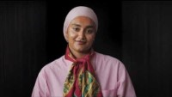
Notes:
Youtube-lenke til filmen: https://youtu.be/wiXxSX36dU4?si=k-ewxN9YYXE51zdk
Film: Clockwork

Slide 15
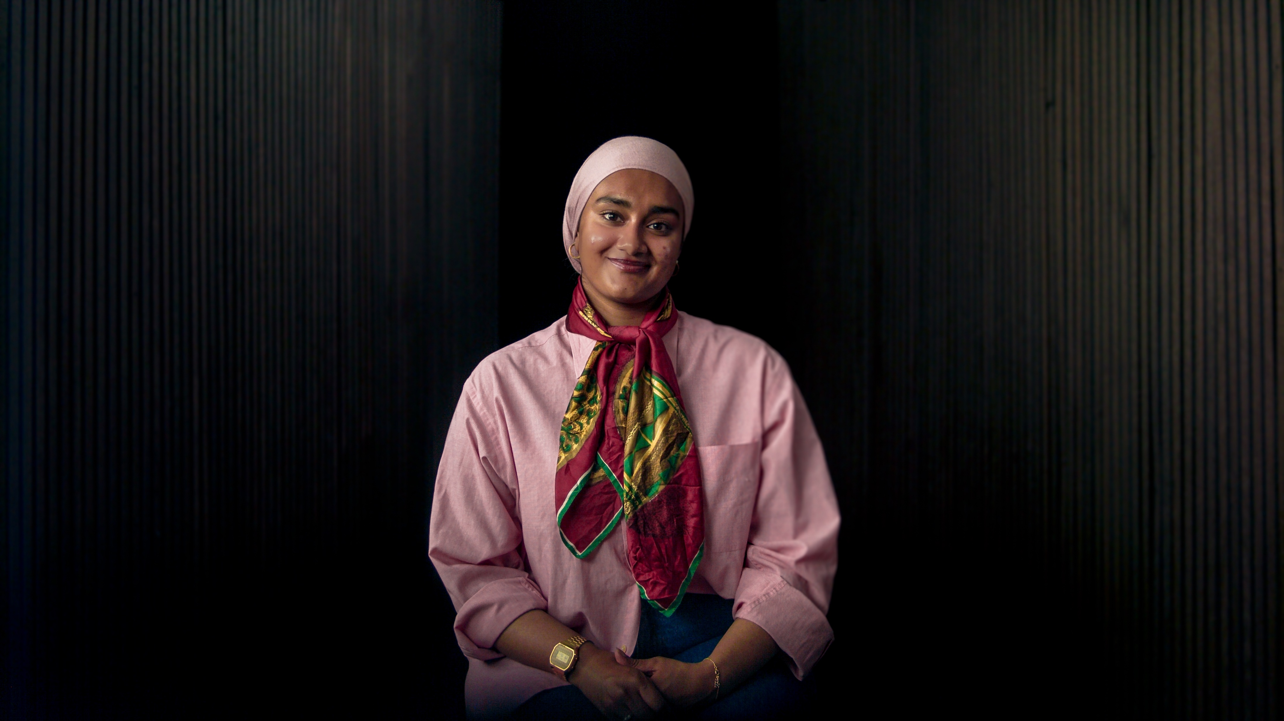
Hvordan hadde du reagert hvis du var Tamina?
Hvorfor griper ingen inn?
Notes:
Hvorfor griper ingen inn?
Tilskuereffekten er et fenomen som oppstår når noen utsettes for hets, men ingen vitner tør å gripe inn i hendelsen. Og jo flere vitner - tilskuere - jo mindre er sannsynligheten for at noen tør å gripe inn.
Mange som har vært vitne til rasisme, diskriminering eller hatefulle ønsker å bryte inn, men blir likevel stående uten å gjøre noe. Hvorfor er det slik? Noen er kanskje redde for å gripe inn i frykt for sosiale konsekvenser/sanksjoner, eller av hensyn til egen sikkerhet. Men det kan også handle om at man ikke vet hvordan man griper inn, eller når det er trygt å gripe inn.
En måte å bryte tilskuereffekten på, er ved en tilskuerintervensjon. Tilskuerintervensjon handler om å faktisk gjøre noe når man er vitne til at noen blir utsatt for hets, på en trygg måte.
Ønsker du at elevene skal bruke mer tid på finne ut av hvilke menneskerettigheter som er relevante, kan de se gjennom en forenklet versjon av menneskerettighetene, de finner du her: Menneskerettighetene: Forenklet versjon | Amnesty International Norge
Refleksjonsspørsmål: Hvilke av Taminas menneskerettigheter blir ikke respektert?
Forslag til relevante menneskerettigheter:
Artikkel 2: Ingen må bli diskriminert på grunn av sin alder, religion, kjønn, etnisitet, livssituasjon eller andre forhold.
Artikkel 7: Vi er alle ulike, men lovene må være like for alle. Loven må beskytte alle mot diskriminering.
Artikkel 18: Enhver har rett til tanke-, samvittighets- og religionsfrihet.
Artikkel 19: Enhver har rett til menings og ytringsfrihet.
Hvor skillet mellom ytringsfrihet og straffbare ytringer og handlinger kan bli et tema under dette undervisningsopplegget.
Artikkel 19 sier at Alle har rett til å ha sin egen mening, si hva de tenker og til å utveksle informasjon og idéer med andre. Du kan si hva som helst, så lenge du ikke gjør det på en måte som krenker andres menneskerettigheter.
Også interessant å nevne:
Likestillings- og diskrimineringsloven: I den norske lovens formålsparagraf 1 heter det at «lovens formål er å fremme likestilling og hindre diskriminering på grunn av kjønn, graviditet, permisjon ved fødsel eller adopsjon, omsorgsoppgaver, etnisitet, religion, livssyn, funksjonsnedsettelse, seksuell orientering, kjønnsidentitet, kjønnsuttrykk, alder og andre vesentlige forhold ved en person`.»
Dersom du ønsker å benytte dette undervisningsopplegget som et rent holdningsskapende opplegg kan det være hensiktsmessig å dempe diskusjonen om lovgivning, og fokusere på hvilken opplevelse den som utsettes for hets, rasisme og diskriminering har – og viktigheten av å gripe inn uansett om handlingen eller ytringen er straffbar eller ikke.
Foto: Clockwork

Slide 16
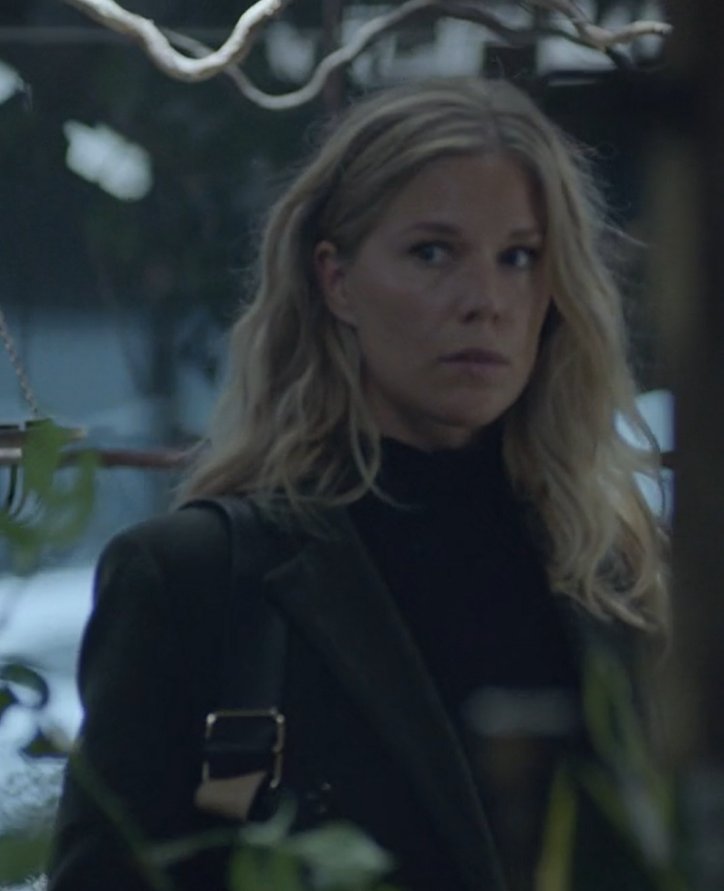
Hva gjør deg trygg?
Hva trenger du for å føle deg trygg nok til å gripe inn?
Hvordan kan du gripe inn uten å eskalere situasjonen?
Notes:
Til deg som lærer:
De ulike arenaene skolen, internett og offentlig rom har ulike grader av risiko tilknyttet seg. Hvordan kan du avgjøre om en situasjon er trygg å gripe inn i eller ikke – og når tar du eventuelt kontakt med lærer, skoleledelse, politiet eller andre voksne? Det er mange faktorer som spiller inn når vi skal avgjøre om det er trygt å gripe inn. Det kan her være nyttig å hente frem fordomspyramiden og alvorlighetsgrader igjen, og diskutere hvordan de ulike gradene av diskriminering kan forekomme i det offentlige rom, og hva som regnes som høyere og lavere risiko.
Elevene har nettopp sett filmen om historien til Tamina, i denne sammenhengen ville det vært trygt for tilskuerne å gripe inn. Andre situasjoner vil presentere et annet risikobilde. Prøv å unngå polariserte svar i denne samtalen.
Obs: Her kan man også reflektere over sosial trygghet. Sosiale konsekvenser ungdom opplever skal tas på alvor, de er reelle og vil være en relevant vurderingsfaktor de. Det er viktig å ta elevenes opplevelser på alvor, samtidig som budskapet er at man har alle en mulighet til å gjøre noe for den som utsettes for hets, rasisme og diskriminering. I de aller fleste tilfeller har man mulighet til å ta kontakt etter situasjonen og vise at man bryr seg.
Vi anbefaler å ikke gripe inn i disse situasjonene: Situasjoner hvor noen er aggressive, beruset og/eller voldelige, samt i lukkede omgivelser uten mulighet for tilbaketrekking.
Forslag til summespørsmål: Er det andre situasjoner du ikke ville grepet inn i, av hensyn til risiko? (inne på buss/trikk/lukkede rom? Når noen er eldre/voksne?)
Før man eventuelt griper inn i en situasjon, må man forsikre seg om at inngrepet ikke eskalerer situasjonen ytterligere. Målet er at den som blir utsatt for rasisme, diskriminering eller hatefulle ytringer opplever at den ikke er alene i situasjonen, og blir sett og ivaretatt.
Foto fra film: Clockwork

Slide 17
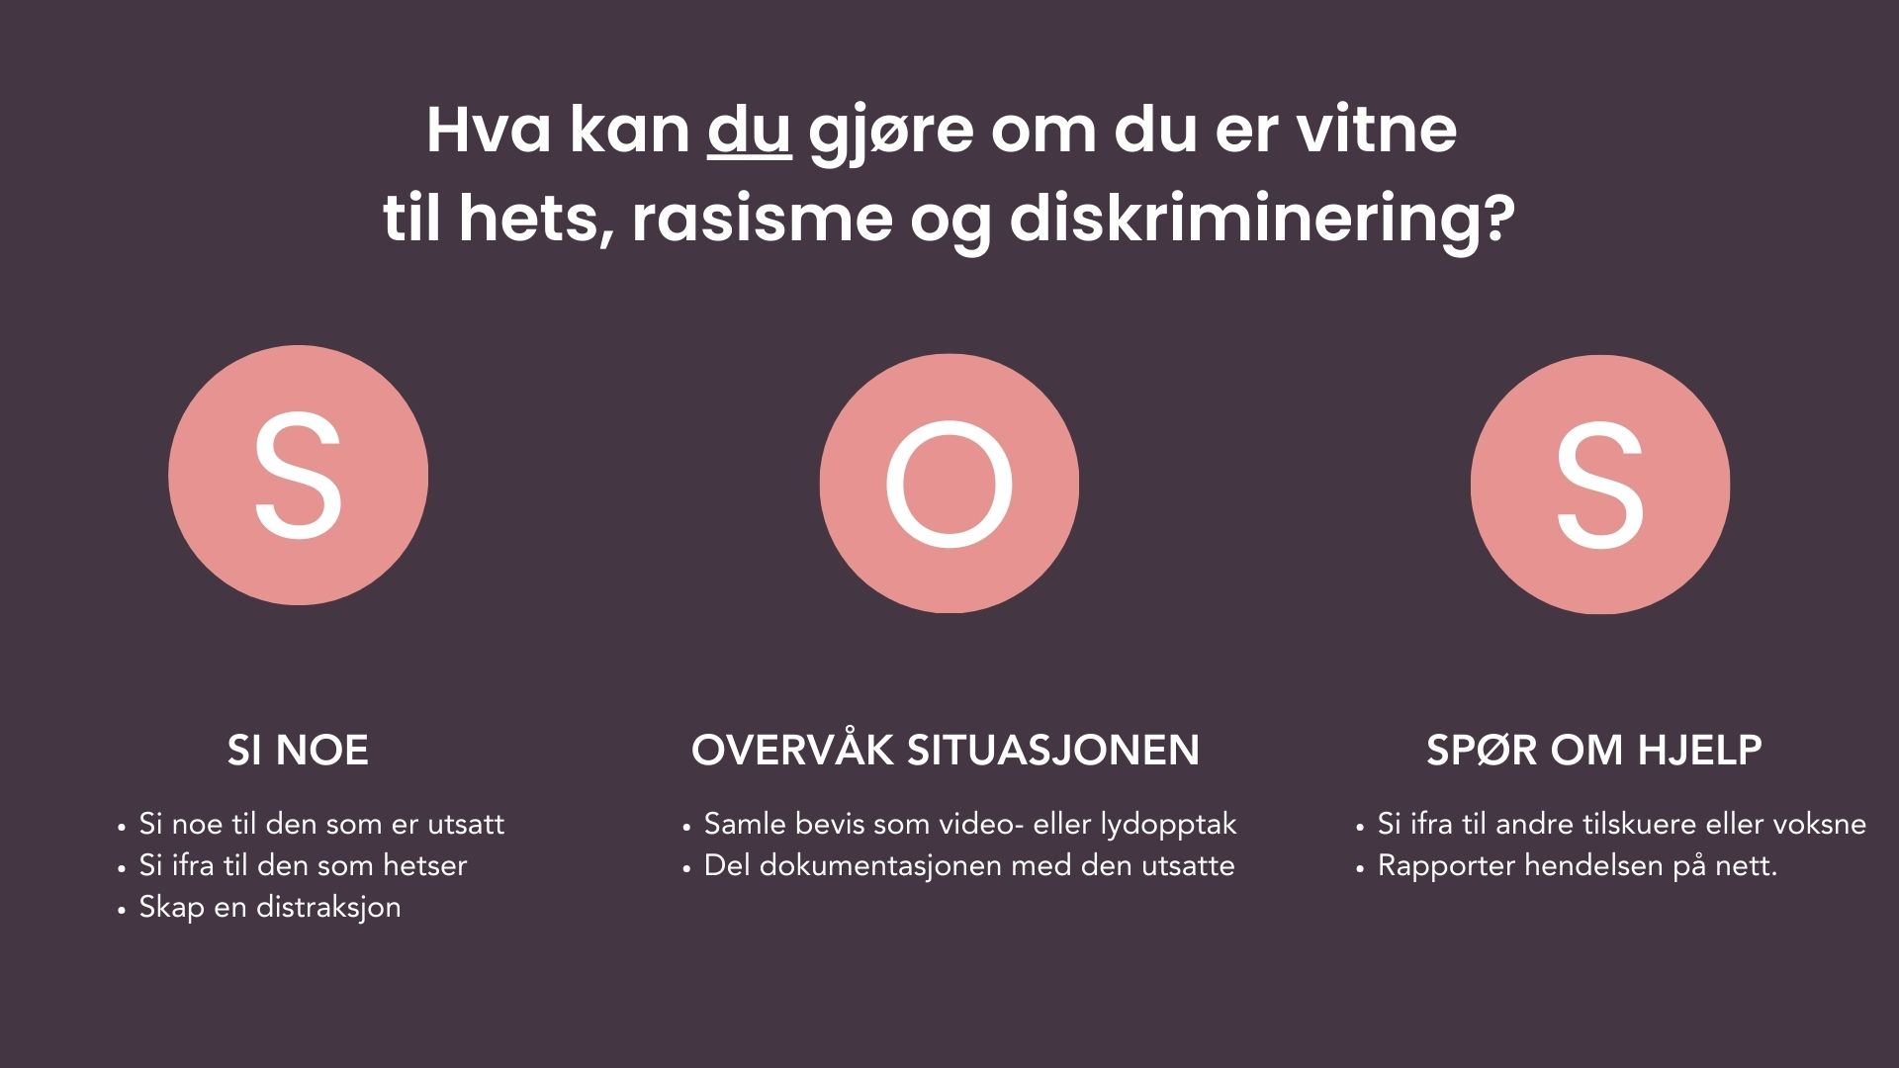
Notes:
Nå skal vi lære mer om hvordan vi kan gripe inn når vi er vitne til at noen utsettes for hets, rasisme og diskriminering. Vi så på SOS-metoden da vi startet I dag, og nå skal vi gå nærmere inn på punktene “si noe”, “overvåk situasjonen” og “spør om hjelp”.
Hvordan man reagerer når andre utsettes for en skadelig hendelse ser ikke likt ut for alle. Men vi har alle en mulighet til å gjøre noe. SOS-metoden foreslå ulike grep man kan ta når man er vitne til at andre utsettes for hets, rasisme og diskriminering.
Si noe
Denne strategien handler om å si noe. Du kan henvende deg direkte til personen som blir utsatt for hets og spørre om vedkommende trenger hjelp, enten mens hendelsen pågår, eller i etterkant. Du kan si ifra til personen som utfører trakasseringen at du ikke synes det som skjer er greit. Ikke møt hets med hets, men bruk fakta og saklige argumenter. Forsøk å unngå en diskusjon med personen dersom du tenker at situasjonen kan eskalere. Du kan forsøke å bryte opp situasjonen ved å skape en distraksjon. Finn et påskudd for å spore av situasjonen, som for eksempel å spørre om veien eller hva klokken er. På nett kan man distrahere på andre måter, for eksempel ved å drukne negative kommentarer i positive.
Overvåk situasjonen
Denne strategien handler om å dokumentere hendelsen for senere bruk, og kan være aktuell å benytte om for eksempel den utsatte allerede får hjelp av noen andre eller hvis det føles utrygt å gripe inn. Dokumentasjon er særlig viktig i alvorlige hendelser, for at politiet skal kunne vurdere om det har skjedd noe straffbart. På nett kan du dokumentere hendelsen ved å ta skjermbilde. Om du befinner deg i en situasjon i det offentlige rom kan du for eksempel ta bilde-, lyd- eller videoopptak. Det kan også være nyttig å notere hvem som sier hva, klokkeslett og annen relevant informasjon. Husk å videreformidle informasjonen til personen som er utsatt for hets.
Spør om hjelp
Denne strategien handler om å involvere andre for å få hjelp til å håndtere eller følge opp situasjonen. Si ifra til andre tilskuere, politiet, en bussjåfør, butikkansatt, kollega eller en lærer, eller gå sammen om å gripe inn. På nett kan du for eksempel rapportere hendelsen eller brukeren til plattformen, eller mobilisere andre til å støtte personen som er utsatt for trakassering. Dersom du vil rapportere hatprat eller hets, eller ønsker veiledning om temaet, finnes det flere tilbud du kan benytte deg av. Husk at alvorlige tilfeller kan være ulovlige, og bør meldes til politiet om noen blir utsatt, viktig her.

Slide 18
Hva kan du gjøre når du er vitne til at andre utsettes for hets, rasisme og diskriminering?
Notes:
Til deg som lærer:
Vi skal nå bli bedre kjent med hva vi kan gjøre når vi er vitne til at andre utsettes for hets, rasisme og diskriminering, og hvordan vi kan gripe inn på en trygg måte.
Slidene 16 – 26 inneholder en gruppeaktivitet, hvor elevene skal sitte i mindre grupper og vurdere situasjoner fra ekte historier. Gjennom dialog skal elevene utforske hvilke metoder de kan bruke for å gripe inn i ulike situasjoner. Elevene skal ta stilling til hvordan de vurderer situasjonen, samtale om hvorfor ingen grep inn, og hvilken metode de selv ville benyttet for å gripe inn. Vi anbefaler at elevene deles i grupper og får utdelt et støtteark tilpasset klassens nivå. Du finner støtteark med og uten fordomspyramiden på nettsiden.
Du kan be elevene skrive ned sine svar, eller bare samtale i gruppen.
Forberedelser:
Del elevene inn i grupper, vi anbefaler 3 stk per gruppe for å sikre at det er rom for at alle deler sine vurderinger
Velge hvilke situasjoner dere ønsker å gå gjennom, basert på din klasse og tid til rådighet.
Velg om elevene skal bruke støtteark med eller uten fordomspyramiden.
Her er det viktig å understreke at gruppen ikke skal bli enige om en metode for å gripe inn, men at hver enkelt finner en metode de er komfortable med.

Slide 19
Hvordan gjennomføre en god dialog?
Hvordan vi velger å gripe inn ser ulikt ut for alle.
Husk dette når dere samtaler om situasjonene. Dette er en dialog, ikke debatt.
Målet er ikke å bli enig, men å finne løsninger som gjør at flere av oss reagerer når andre blir utsatt for hets, rasisme og diskriminering.
Notes:
Til deg som lærer:
Her er det viktig at du som lærer setter forventninger til hvordan øvelsen skal gjennomføres. Dette er en dialogaktivitet, ikke en debatt. Historiene elevene skal vurdere er ekte hendelser, det gjelder også tilskuerne til disse hendelsene.
Et viktig poeng er at gruppen ikke trenger å bli enige om hvilken metode som er best å benytte, men at hver enkelt finner en metode de er komfortable med.
Regler for samtalen: - Lytt til hverandres bidrag - Respekter hverandre - Vær bevisst på at dette er et sensitivt tema. - Delta, ikke debatter

Slide 20
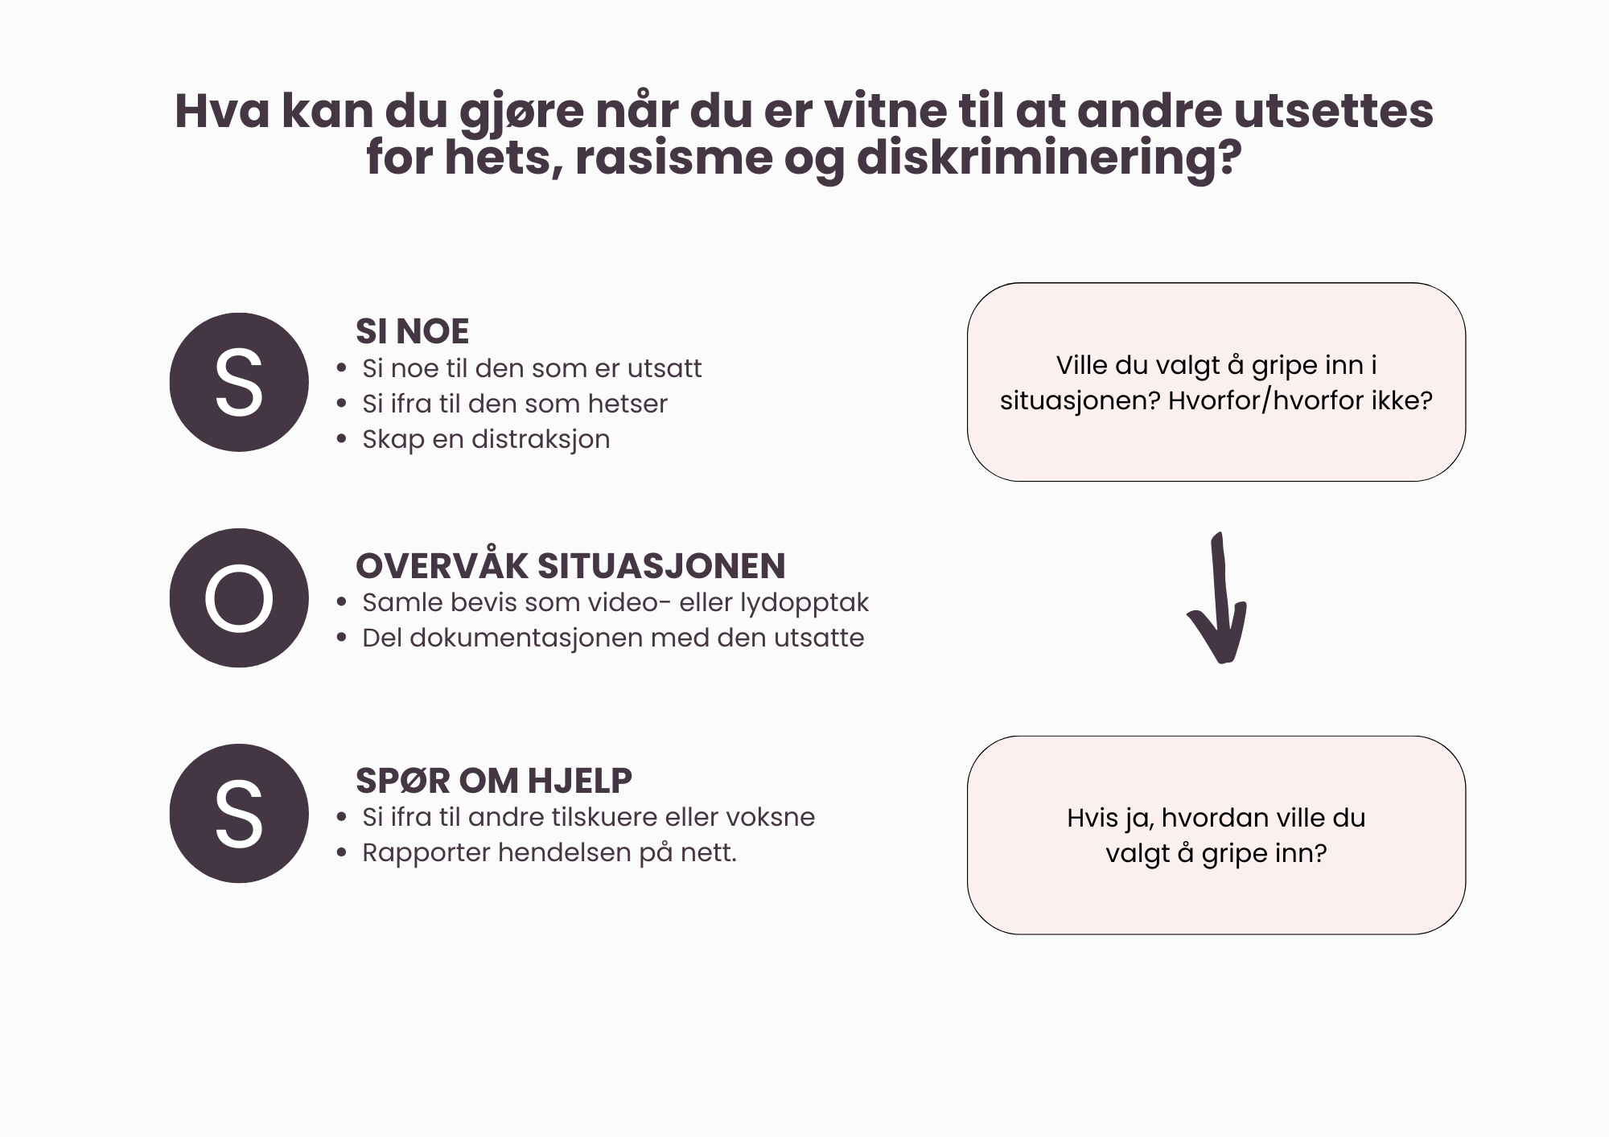
Notes:
Vedlegg: Støtteark uten fordomspyramiden
Gruppene skal bruke støttearket til å reflektere over de valgte casene, og hvordan de ville gått frem for å gripe inn i de.
Skjul sliden med støttearket du velger å ikke bruke.
Forklar gjerne støttearket for elevene før dere setter i gang.

Slide 21
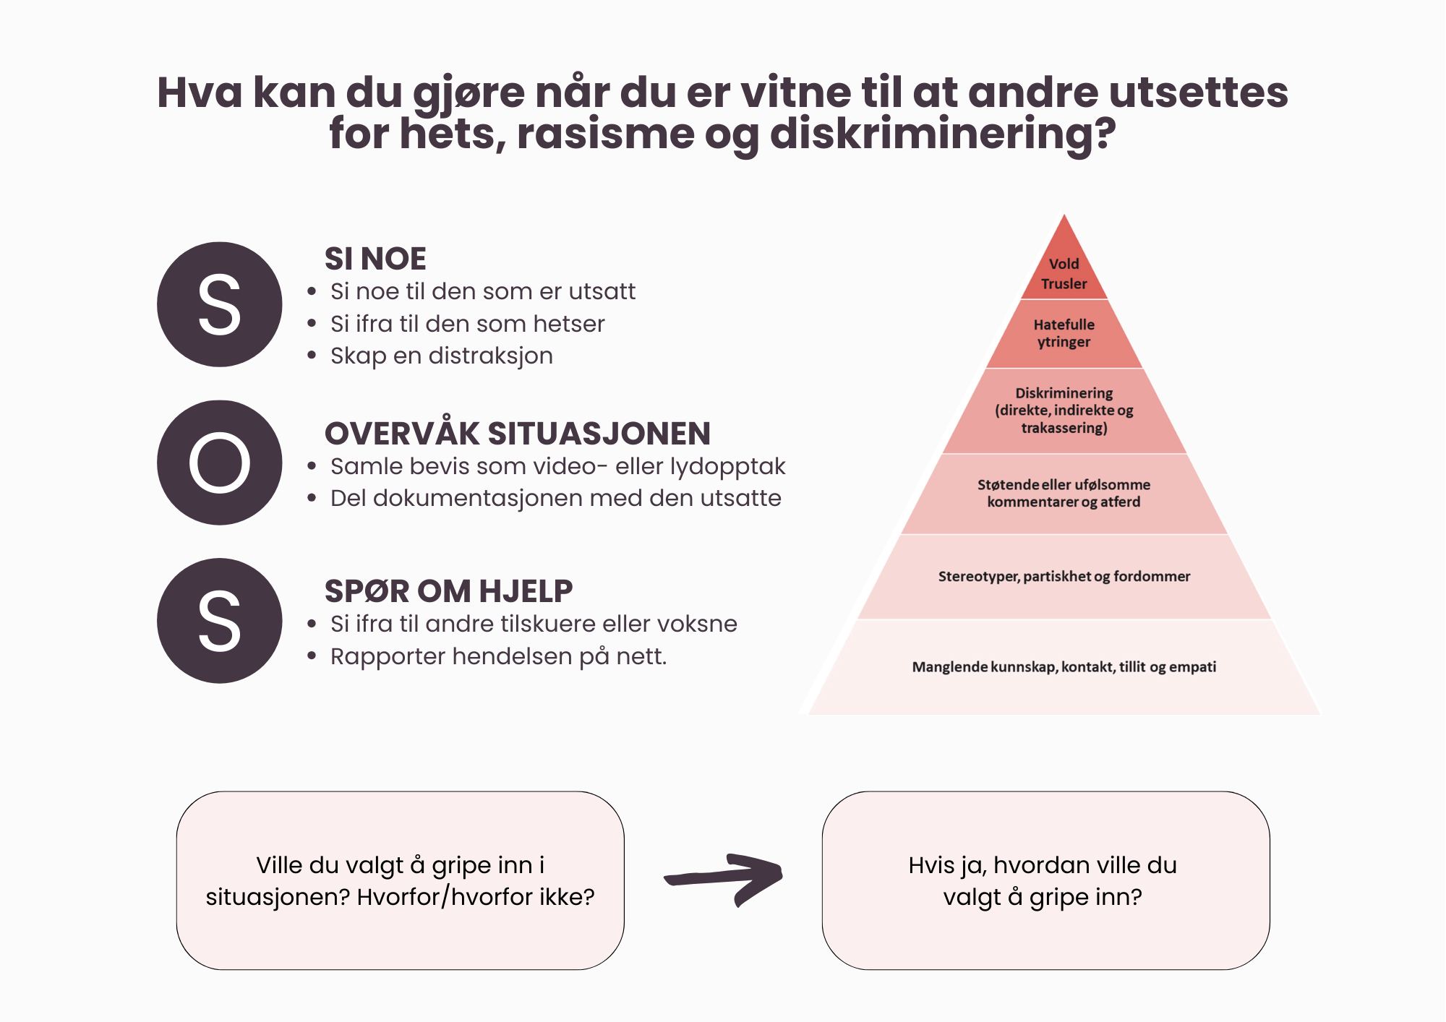
Notes:
Vedlegg: Støtteark med fordomspyramiden
Gruppene skal bruke støttearket til å reflektere over de valgte casene, og hvordan de ville gått frem for å gripe inn i de.
Skjul sliden med støttearket du velger å ikke bruke.
Forklar gjerne støttearket for elevene før dere setter i gang.

Slide 22

Sakina 16 år på bussen
Sakina (16) satt sammen med en venninne på bussen, da en eldre mann satte seg bak dem, og begynte å uttrykke seg hatefullt om etnisiteten deres. Han sa blant annet til Sakina at «Du er vel importert du. Til Norge.» og «Du kan ikke være genetisk norsk. Hun du har med deg, hun må være steindum!». Mannen var aggressiv, ristet i setene deres, og veivet etter dem med stokken sin. Ingen reagerte på mannens uttalelser og oppførsel, verken bussjåføren eller andre i bussen.
Kilde: Antirasistisk senter
Notes:
Elevene vurderer situasjonen og hvordan de ville reagert dersom de var vitne til hendelsen ved å bruke en av støttearkene.
Formål: Elevene vurderer situasjonen, og hvordan de ville handlet når de ser enkeltindivider utsettes for hets og rasisme.
Oppfølgingsspørsmål:
Hvordan tror du Sakina og venninnen opplevde hendelsen på bussen når ingen grep inn?
Hva kan konsekvensene av å ikke gripe inn være?
Triggerwarning: Dette kan være en vanskelig historie som kan oppleves nær dersom det er elever i klasserommet som har opplevd lignende selv.
Dersom samtalene i stor grad dreier seg rundt hva man kan gjøre med den som utsetter noen for hets, rasisme og diskriminering – spør elevene hvilke alternativer man har for å støtte den som har blitt utsatt for dette.
Kilde:
https://antirasistisk.no/rasistiske-hendelser-/10778/

Slide 23

Jente 15 år på åpen gate
Jente (15) ble utsatt for rasisme på åpen gate i Oslo, da hun skulle på skitur med en venninne. En mann på andre siden av gaten brøler til henne «Jævla n****, du har ingenting her å gjøre!». Han brøler det ikke bare én gang, men flere ganger, mens jenta går nedover gata på Majorstuen. Jenta beskriver i et leserinnlegg i Si;d at «Flere mennesker hører hva han sier. De reagerer, men sier ingenting. Ingenting.»
Kilde: Antirasistisk senter og Aftenposten
Notes:
Elevene vurderer situasjonen og hvordan de ville reagert dersom de var vitne til hendelsen ved å bruke en av støttearkene.
Formål: Elevene vurderer situasjonen, og hvordan de ville handlet når de ser enkeltindivider utsettes for hets og rasisme.
Triggerwarning: Dette kan være en vanskelig historie som kan oppleves nær dersom det er elever i klasserommet som har opplevd lignende selv.
Kilde: https://antirasistisk.no/rasistiske-hendelser-/10270/
Les jentas leserinnlegg på Si;d her: https://www.aftenposten.no/meninger/sid/i/dlk4Mz/han-broeler-jaevla-svarting-jaevla-neger-du-har-ingenting-her-aa-gjoere Jenta (15) velger selv å være anonym.
Dersom samtalene i stor grad dreier seg rundt hva man kan gjøre med den som utsetter noen for hets, rasisme og diskriminering – spør elevene hvilke alternativer man har for å støtte den som har blitt utsatt for dette.
Dersom det stilles spørsmål ved hvorfor n-ordet er sensurert, eller det blir diskusjoner rundt bruk av uttrykket kan du gjerne løfte spørsmålet om sensurering av rasistiske uttrykk for klassen. Spør gjerne elevene om hva de tenker om hvorfor det ikke er greit å bruke lengre.
Forklar bakgrunnen for n-ordet, og hvilken betydning det hadde tidligere og hvorfor det ikke er greit å si det lengre. Uttrykket er støtende, og hensynsløs bruk av ordet styrker stigmatisering av personer med mørk hudfarge. Ved å benytte sensurering ønsker vi å forhindre reproduksjon av rasistiske ytringer. Samtidig mener vi en overordnet dialog om ordet kan brukes som gjenstand for refleksjon rundt rasisme.
Les mer på Antirasistisk senters nettsider her: https://antirasistisk.no/n-ordet/
Andre oppfølgingsspørsmål:
Hvilke konsekvenser kan det ha at man beholder rasistiske uttrykk som slengord i dagligtalen? (Normalisering av rasisme)
Hvordan tenker du det oppleves for noen av mørk hudfarge at disse uttrykkene brukes?
Agenda X – Antirastisitisk senter om bruk av n-ordet og hva man kan si til venner når de bruker det:
Det er ikke slik at det finnes en regel for dette. Men, det er slik at det å bruke n-ordet ikke er akseptert i Norge i dag. N-ordet er et ord med en lang og vond historie og er et ord som er brukt for å undertrykke svarte mennesker. Det kan bli oppfattet som at man har rasistiske holdninger om man bruker det ordet. I tillegg til at det kan såre veldig mange mennesker. Det er noen med mørk hud som velger å bruke n-ordet om seg selv og andre. Noen gjør dette fordi de ønsker å ta ordet tilbake og bruke det om seg og andre på en positiv måte, mens andre velger å bruke det uten at man kanskje har tenk så mye gjennom hva det betyr. Om du har en annen hudfarge en svart/brun vil jeg råde deg til å ikke bruke n-ordet. Om du selv har brun hud vil jeg be deg om å reflektere rundt hvorfor du skal bruke det ordet, hva det kan føre til å bruke et ord som har så mye negativ historie ved seg, og konsekvensene det kan ha for andre.
Hva kan man si til en venn som bruker n-ordet?
Du kan fortelle henne at det ikke er opp til henne å bestemme hva som kan oppleves som rasistisk eller ikke. Hun er ikke selv et menneske som har opplevd eller kan oppleve at noen bruker n-ordet mot henne, og dermed kan hun heller ikke bestemme i hvilken situasjon det ordet sårer eller ikke. Bare i Norge finnes det et stort antall melaninrike mennesker som vil bli såret, sinte, redde og lei seg når de hører n-ordet. Du kan spørre om hennes rett til å si n-ordet er viktigere en mange mennesker sin rett til å slippe å høre det ordet? Hun vet aldri om noen går forbi og hører hun si det i farta. Bare det å høre n-ordet, om det ikke er rettet mot en selv, kan ødelegge dagen til mange mennesker som opplever rasisme, er det da verdt det?

Slide 24
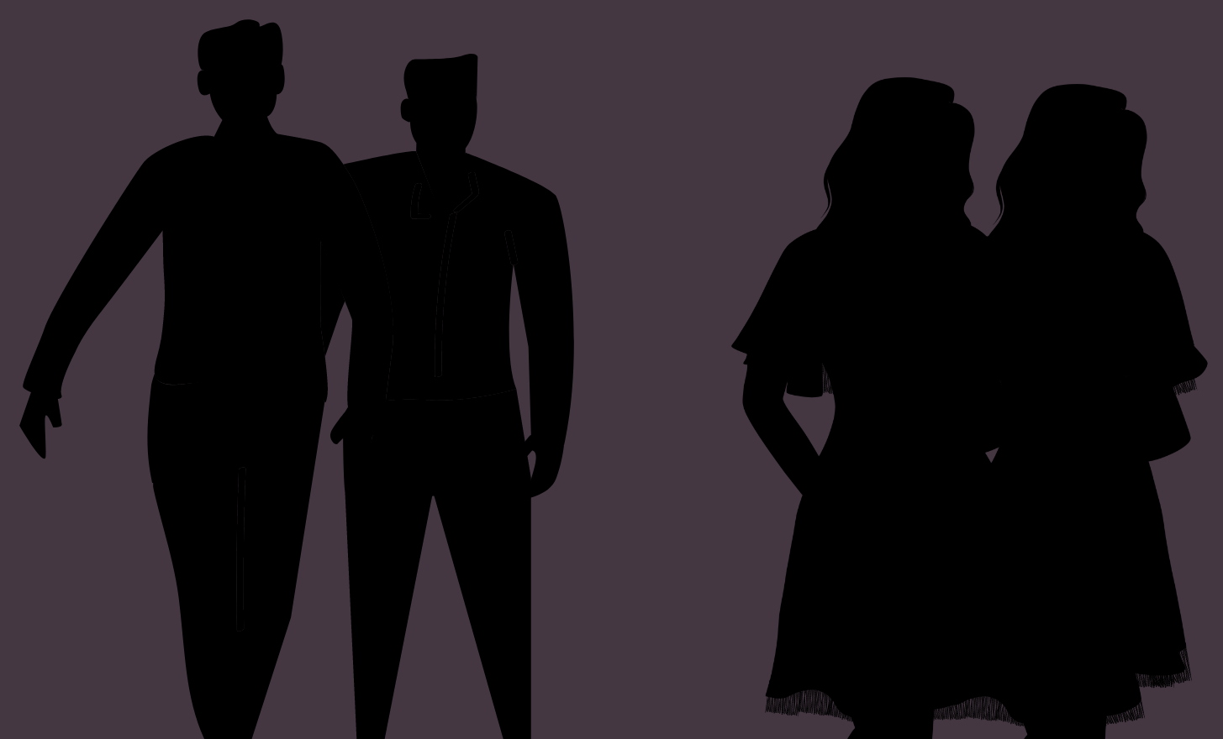
Elle 22 år på byen
Elle Nystad (22) og noen venninner ble utsatt for hets på åpen gate i Tromsø, fordi de gikk i kofte. Jentene var på vei hjem fra byen da flere ungdomsgutter kom opp til de begynte å rope «Samedamer» etter dem, og ba dem løfte på kofta for å vise rumpa. Elle og venninnene forsøkte å ignorere guttene, men de ga seg ikke.
Kilde: Antirasistisk senter
Notes:
Elevene vurderer situasjonen og hvordan de ville reagert dersom de var vitne til hendelsen ved å bruke en av støttearkene.
Formål: Elevene vurderer situasjonen, og hvordan de ville handlet når de ser enkeltindivider utsettes for rasisme og diskriminering.
Kilde:
https://antirasistisk.no/rasistiske-hendelser-/utsatt-for-hets-pa-byen/
Triggerwarning: Dette kan være en vanskelig historie som kan oppleves nær dersom det er elever i klasserommet som har opplevd lignende selv.
Dersom samtalene i stor grad dreier seg rundt hva man kan gjøre med den som utsetter noen for hets, rasisme og diskriminering – spør elevene hvilke alternativer man har for å støtte den som har blitt utsatt for dette.

Slide 25
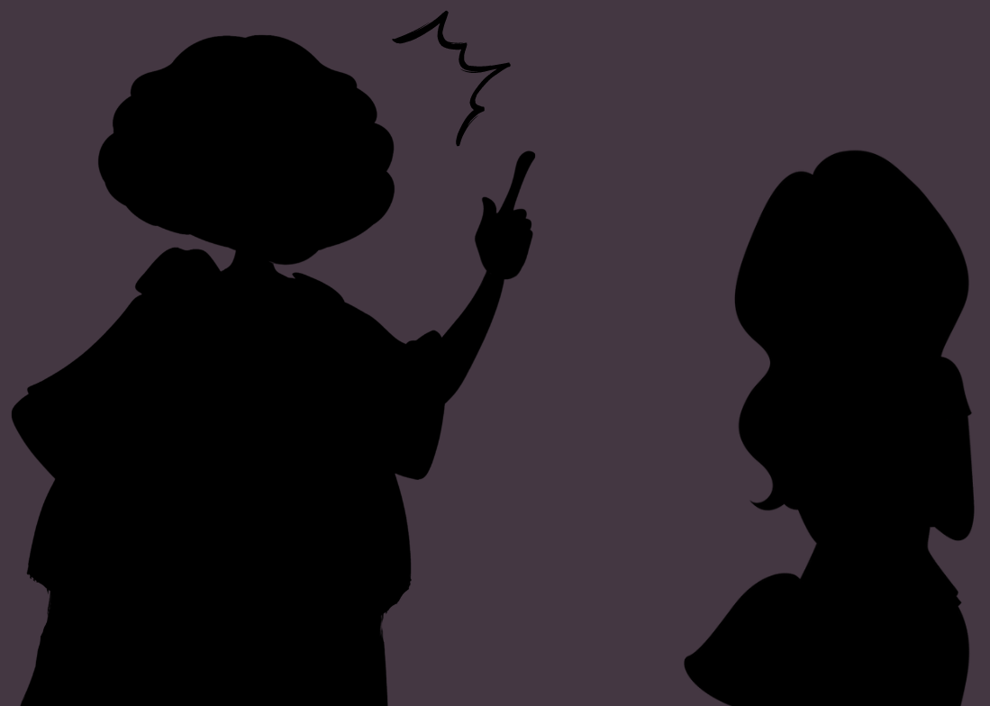
Kvinne 20 år på bussen
En ung samisk kvinne stod på bussen med to venner. På vei ut døra, utveksler de et par ord på samisk. Da tar en eldre passasjer kontakt. Den samiske kvinnen blir kjeftet på av medpassasjeren, som sier at «[...] Norge hadde vært et forferdelig land om samer ikke ble fornorsket.» og «Samer hører ikke til noen steder, og i hvert fall ikke på bussen, der alle kan høre språket».
Kilde: Antirasistisk senter/ NRK
Notes:
Elevene vurderer situasjonen og hvordan de ville reagert dersom de var vitne til hendelsen ved å bruke en av støttearkene.
Formål: Elevene vurderer situasjonen, og hvordan de ville handlet når de ser enkeltindivider utsettes for hets, rasisme og diskriminering.
Kilder:
https://antirasistisk.no/rasistiske-hendelser-/hetset-pa-bussen/
https://www.nrk.no/sapmi/kulturministeren-er-rystet-over-samehets-i-tromso-1.15277285
Triggerwarning: Dette kan være en vanskelig historie som kan oppleves nær dersom det er elever i klasserommet som har opplevd lignende selv.
Dersom samtalene i stor grad dreier seg rundt hva man kan gjøre med den som utsetter noen for hets, rasisme og diskriminering – spør elevene hvilke alternativer man har for å støtte den som har blitt utsatt for dette.

Slide 26

Simon 18 år på busstasjonen
Simon ble overfalt og angrepet av en russ da han gikk av bussen på Lysaker stasjon på 17. Mai i 2020. Han ble slått gjentatte ganger i hodet, nakken og ryggen. Mannen skrek samtidig grove, rasistiske skjellsord til Simon og ba ham «reise dit han kom fra». Etter det voldelige angrepet måtte Simon oppsøke legevakten.
Kilde: Antirasistisk senter
Notes:
Elevene vurderer situasjonen og hvordan de ville reagert dersom de var vitne til hendelsen ved å bruke en av støttearkene.
Formål: Elevene vurderer situasjonen, og hvordan de ville handlet når de ser enkeltindivider utsettes for hets, rasisme og diskriminering.
Kilde:
https://antirasistisk.no/rasistiske-hendelser-/angrepet-pa-gaten/
Saken ble anmeldt.
Triggerwarning: Dette kan være en vanskelig historie som kan oppleves nær dersom det er elever i klasserommet som har opplevd lignende selv.
Dersom samtalene i stor grad dreier seg rundt hva man kan gjøre med den som utsetter noen for hets, rasisme og diskriminering – spør elevene hvilke alternativer man har for å støtte den som har blitt utsatt for dette.

Slide 27
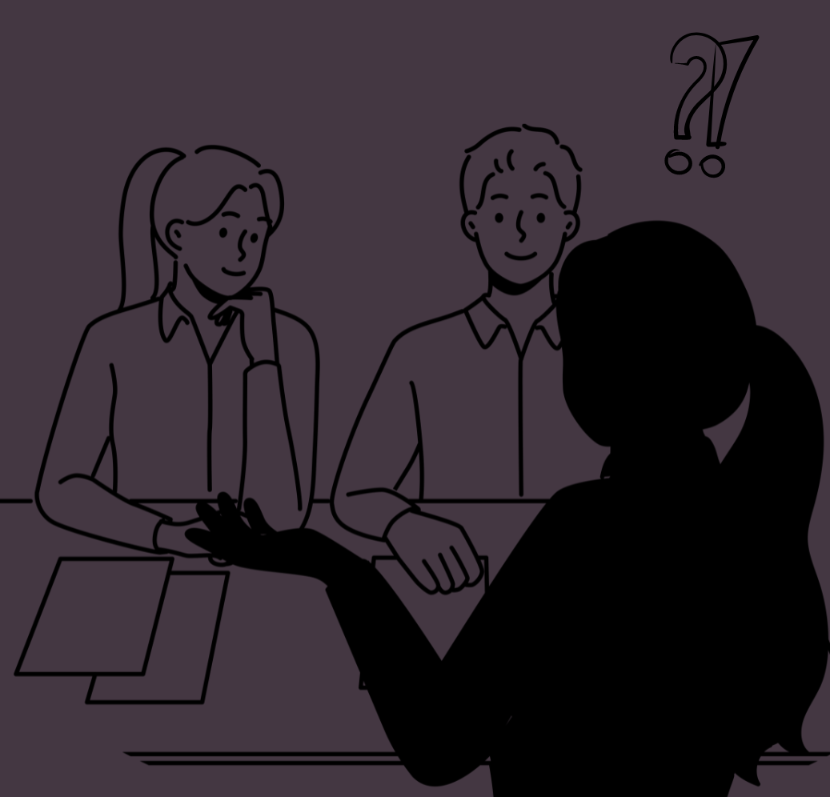
Wahid 26 år på jobbintervju
Advokaten Wahid Shah (26) sitter i et andregangsintervju hos Finans Norge med to ansatte. I løpet av intervjuet spør han hva slags arbeidsoppgaver man kunne forvente seg i stillingen. Wahid får til svar at stillingen blant annet innebærer «n****arbeid». Ingen i intervjuet reagerer eller sier noe om ordbruken.
Kilde: Antirasistisk senter
Notes:
Elevene vurderer situasjonen og hvordan de ville reagert dersom de var vitne til hendelsen ved å bruke en av støttearkene.
Formål: Elevene vurderer situasjonen, og hvordan de ville handlet når de er vitne til rasistiske ytringer.
Kilde:
https://antirasistisk.no/rasistiske-hendelser-/rasisme-under-jobbintervju/
https://e24.no/karriere-og-ledelse/i/g6GJWJ/fikk-beskjed-om-at-jobben-innebar-negerarbeid
https://e24.no/karriere-og-ledelse/i/MLblXm/finans-norge-har-satt-i-gang-intern-evaluering-kan-bli-enda-mer-skjerpet?referer=https%3A%2F%2Fwww.aftenposten.no
https://www.diskrimineringsnemnda.no/nyheter/negerarbeid-helt-klart-uakseptabelt
Shah klaget saken inn for diskrimineringsnemnda, men fikk ikke medhold. Juridisk direktør av Finans Norge har gått ut og beklaget til Shah.
Triggerwarning: Dette kan være en vanskelig historie som kan oppleves nær dersom det er elever i klasserommet som har opplevd lignende selv.
Dersom samtalene i stor grad dreier seg rundt hva man kan gjøre med den som utsetter noen for hets, rasisme og diskriminering – spør elevene hvilke alternativer man har for å støtte den som har blitt utsatt for dette.
Dersom det stilles spørsmål ved hvorfor n-ordet er sensurert, eller det blir diskusjoner rundt bruk av uttrykket kan du gjerne løfte spørsmålet om sensurering av rasistiske uttrykk for klassen. Spør gjerne elevene om hva de tenker om hvorfor det ikke er greit å bruke lengre.
Forklar bakgrunnen for n-ordet, og hvilken betydning det hadde tidligere og hvorfor det ikke er greit å si det lengre. Uttrykket er støtende, og hensynsløs bruk av ordet styrker stigmatisering av personer med mørk hudfarge. Ved å benytte sensurering ønsker vi å forhindre reproduksjon av rasistiske ytringer. Samtidig mener vi en overordnet dialog om ordet kan brukes som gjenstand for refleksjon rundt rasisme.
Les mer på Antirasistisk senters nettsider her: https://antirasistisk.no/n-ordet/
Andre oppfølgingsspørsmål:
Hvilke konsekvenser kan det ha at man beholder rasistiske uttrykk som slengord i dagligtalen? (Normalisering av rasisme)
Hvordan tenker du det oppleves for noen av mørk hudfarge at disse uttrykkene brukes?
Agenda X – Antirastisitisk senter om bruk av n-ordet og hva man kan si til venner når de bruker det:
Det er ikke slik at det finnes en regel for dette. Men, det er slik at det å bruke n-ordet ikke er akseptert i Norge i dag. N-ordet er et ord med en lang og vond historie og er et ord som er brukt for å undertrykke svarte mennesker. Det kan bli oppfattet som at man har rasistiske holdninger om man bruker det ordet. I tillegg til at det kan såre veldig mange mennesker. Det er noen med mørk hud som velger å bruke n-ordet om seg selv og andre. Noen gjør dette fordi de ønsker å ta ordet tilbake og bruke det om seg og andre på en positiv måte, mens andre velger å bruke det uten at man kanskje har tenk så mye gjennom hva det betyr. Om du har en annen hudfarge en svart/brun vil jeg råde deg til å ikke bruke n-ordet. Om du selv har brun hud vil jeg be deg om å reflektere rundt hvorfor du skal bruke det ordet, hva det kan føre til å bruke et ord som har så mye negativ historie ved seg, og konsekvensene det kan ha for andre.
Hva kan man si til en venn som bruker n-ordet?
Du kan fortelle henne at det ikke er opp til henne å bestemme hva som kan oppleves som rasistisk eller ikke. Hun er ikke selv et menneske som har opplevd eller kan oppleve at noen bruker n-ordet mot henne, og dermed kan hun heller ikke bestemme i hvilken situasjon det ordet sårer eller ikke. Bare i Norge finnes det et stort antall melaninrike mennesker som vil bli såret, sinte, redde og lei seg når de hører n-ordet. Du kan spørre om hennes rett til å si n-ordet er viktigere en mange mennesker sin rett til å slippe å høre det ordet? Hun vet aldri om noen går forbi og hører hun si det i farta. Bare det å høre n-ordet, om det ikke er rettet mot en selv, kan ødelegge dagen til mange mennesker som opplever rasisme, er det da verdt det?

Slide 28
Hva gjør du i møte med hets, rasisme og diskriminering?
Hadde dere i gruppen ulike metoder for å gripe inn?
Valgte du å gripe inn på samme måte i flere hendelser? Hvorfor tror du det?
Hvorfor velger vi noen ganger å gripe inn på ulike måter?
Notes:
Andre oppfølgingsspørsmål:
- Tror du svarene dine ville vært annerledes hvis personen som ble utsatt for hets var et nært familiemedlem?
- Tror du svarene dine ville vært annerledes hvis personen som hetset noen var vennen din?
Foto: Clockwork

Slide 29

Oppsummering opplæring SOS-metoden
Hvorfor er det viktig å gripe inn når andre utsettes for hets, rasisme og diskriminering?
Vet du mer om hva du kan gjøre når du er vitne til slike hendelser?
Notes:
Til deg som lærer:
La elevene reflektere over disse spørsmålene enten alene, i par eller i gruppe. Skriv gjerne ned noen stikkord.
Få gjerne elevene til å forklare hva SOS-metoden går ut på: Si noe, Overvåk situasjonen, og Spør om hjelp.
Hvorfor er det viktig å gripe inn?
Bidrar til at den utsatte føler seg sett og ivaretatt
Bidrar til å sanksjonere og redusere hets, rasisme og diskriminering
Bidrar til å skape et åpent samfunn med stor takhøyde, der alle skal få lov til å være seg selv
Hvilken betydning kan du ha når du er vitne til en skadelig hendelse?
Kan ha stor betydning for den utsattes tanker om seg selv (sin etnisitet/religion/tilhørighet/utseende/visuell markør mm.)
Opplevelse av å ikke være alene
Bekreftelse på at den skadelige hendelsen ikke var riktig
Kan være et forbilde for andre vitner - skape ringvirkninger
På Bufdirs nettsider kan du finne mer informasjon om hatytringer, hva man kan gjøre når man er utsatt for disse og hvordan rapportere: https://www.bufdir.no/likestilling/hatytringer/

Slide 30
Oppsummering
Notes:
Kjære lærer.
Tusen takk for at du styrker dine elever med verktøy til å reagere når de er vitne til at andre utsettes for hets, rasisme og diskriminering.
Vi i Amnesty fortsetter kampen for at alle skal kunne leve et liv fritt for diskriminering, og for at alle skal få sine grunnleggende menneskerettigheter respektert.
Skulle du ha noen spørsmål om menneskerettighetsundervisning, eller hvordan Amnesty arbeider med antirasisme, ikke nøl med å ta kontakt på opplaering@amnesty.no
Du finner også flere undervisningsopplegg fra Amnesty på https://amnesty.no/alle-opplegg

Slide 31


Stillhet sårer
Prosjektet er støttet av Bufdir og Sparebankstiftelsen DNB.
Notes:
Til deg som lærer:
Stillhet sårer er et samarbeidsprosjekt mellom Amnesty, Norges institusjon for menneskerettigheter og Catalysts, med mål om å skape verktøy som senker terskelen for å reagree når man er vitne til at andre utsettes for hets, rasisme og diskriminering. Prosjektet er støttet av Bufdir og Sparebankstiftelsen DNB. Du kan lese mer om prosjektet på www.stillhetsarer.no

Slide 32
